Slide 1
Instalación de Spring Boot
4
Tu programador de confianza
Borja De La Cruz

Slide 2
Un poco sobre JDK y Spring Boot
El JDK es un entorno de desarrollo para crear aplicaciones utilizando el lenguaje de programación Java.
El JDK incluye herramientas útiles para desarrollar y probar programas escritos en el lenguaje de programación Java y que se ejecutan en la plataforma Java.
Spring Boot facilita la creación de aplicaciones independientes basadas en Spring y de nivel de producción que puedes "simplemente ejecutar“.

Slide 3
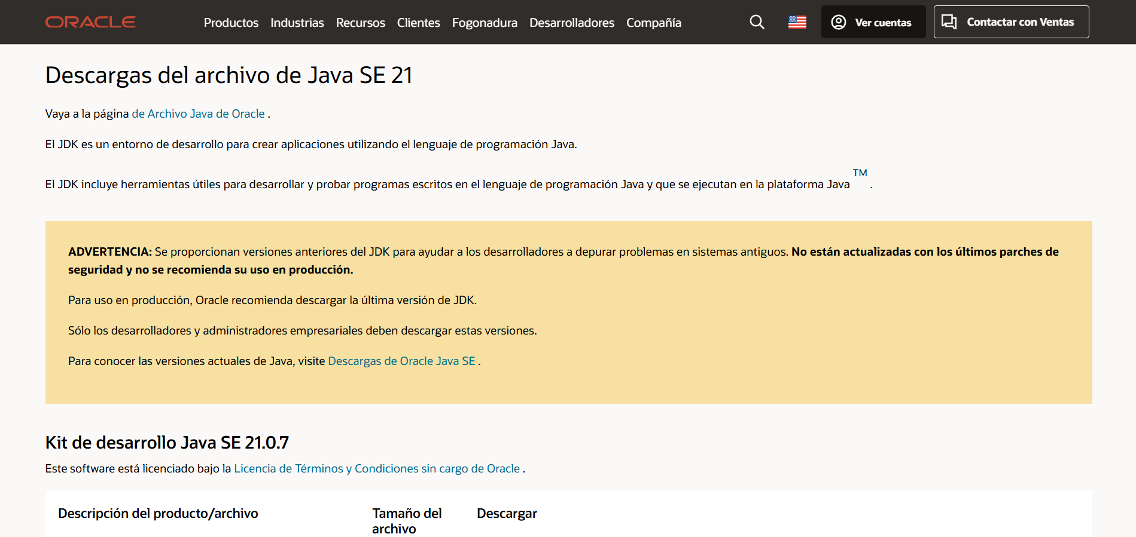
Primeros pasos de instalación
Descargar JDK (versión =>17)
https://www.oracle.com/java/technologies/javase/jdk21-archive-downloads.html

Slide 4
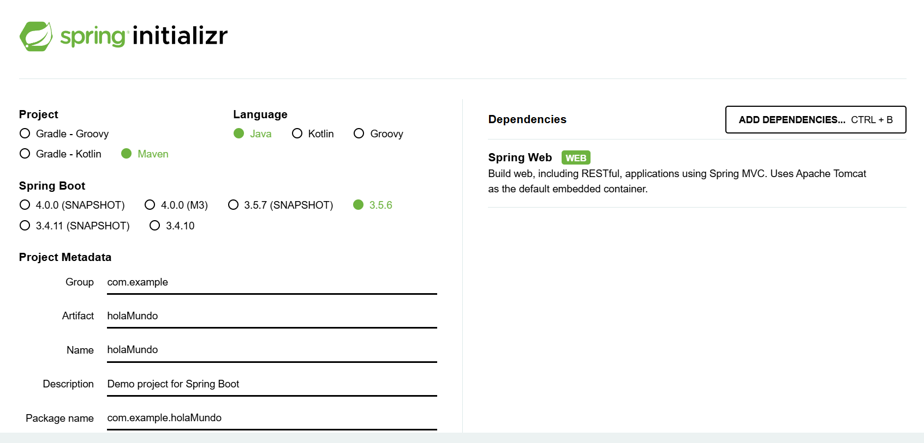
Primeros pasos de instalación
Crear el proyecto desde Spring Boot
https://start.spring.io/

Slide 5
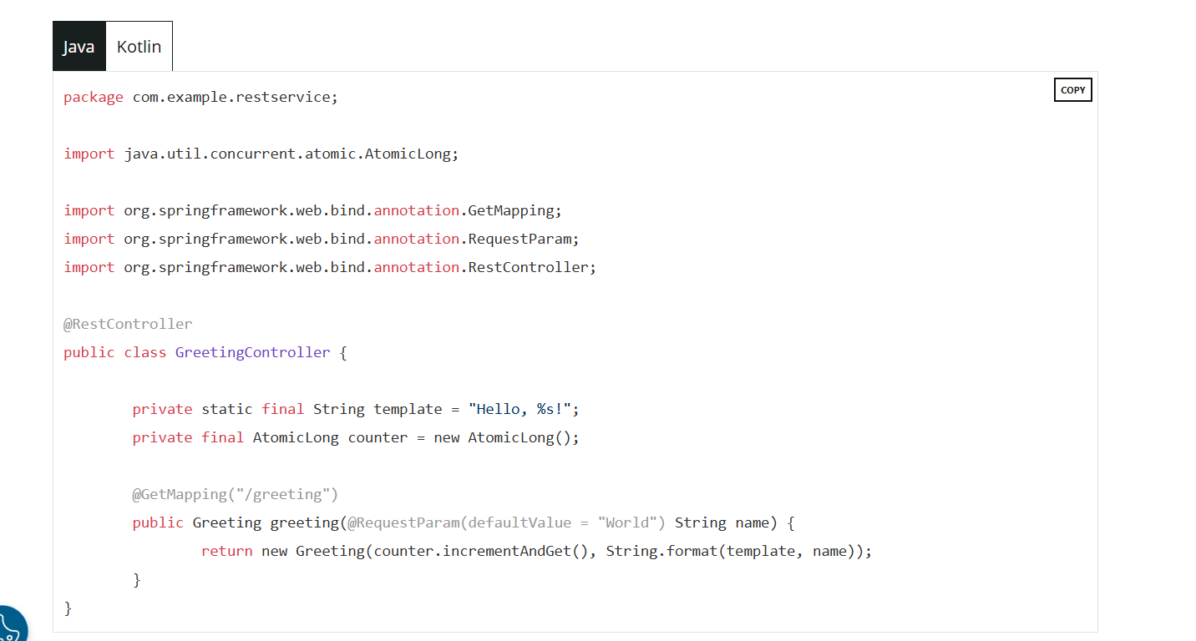
Primeros pasos de instalación
Código de Hola Mundo de Spring Boot:
https://spring.io/guides/gs/rest-service?utm_source=chatgpt.com

Slide 6
Bibliografía
Oracle. (s.f.). Java SE 21 Archive Downloads. Recuperado el 29 de septiembre de 2025, de https://www.oracle.com/java/technologies/javase/jdk21-archive-downloads.html
Pivotal Software. (s.f.). Spring Boot. Recuperado el 29 de septiembre de 2025, de https://spring.io/projects/spring-boot
Pivotal Software. (s.f.). Spring Initializr. Recuperado el 29 de septiembre de 2025, de https://start.spring.io/

